Slide 1



FOOTBALL
OWNER
MADE BY FIROMS
게임 시작
플레이 방법
설정
게임 종료

Slide 2


F
O

Slide 3
아직
미완성입니다.
돌아 가기

Slide 4
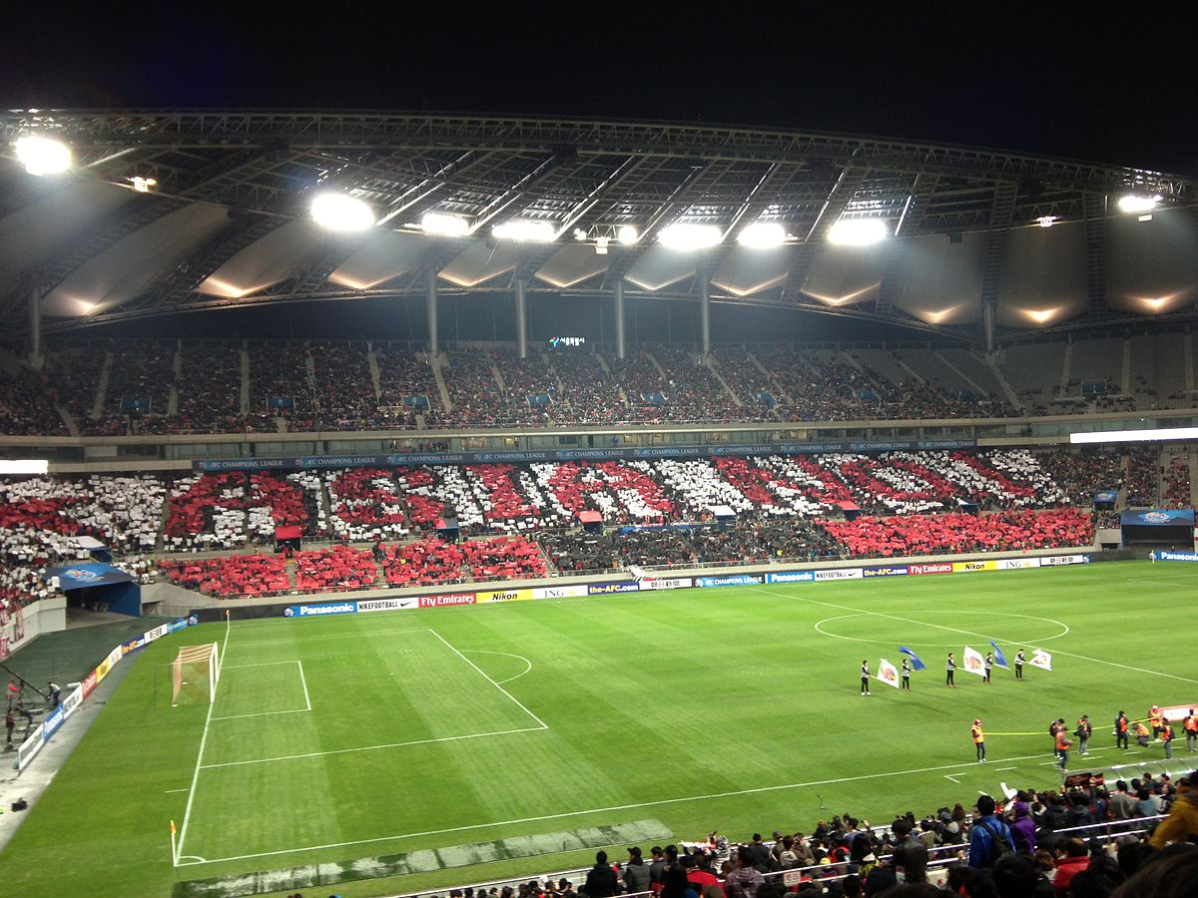


저장된 게임 선택

Slide 5



메시지 박스
현재상황
인수 / 매각
재정 관리
팀 선수단
팀 코치단
팀 직원
스폰서
행동하기

